Slide 1
大師之路 有你有我
Decision Tree Introduction

Slide 2
Support Vector Machine (SVM)
Why Decision Tree?
決策樹是一種強大且常用的分類和預測工具。它們能夠形成一套規則，這些規則不僅易於人類理解，還可以應用於知識系統中。
決策樹通過將數據集分解成越來越小的子集而構建，同時在每一步分裂中產生清晰的規則，不僅提供了良好的數據透明度，也使得模型的決策過程可以被人們輕易跟蹤和驗證，極大地增強了其在實際應用中的可用性和可靠性。

Slide 3
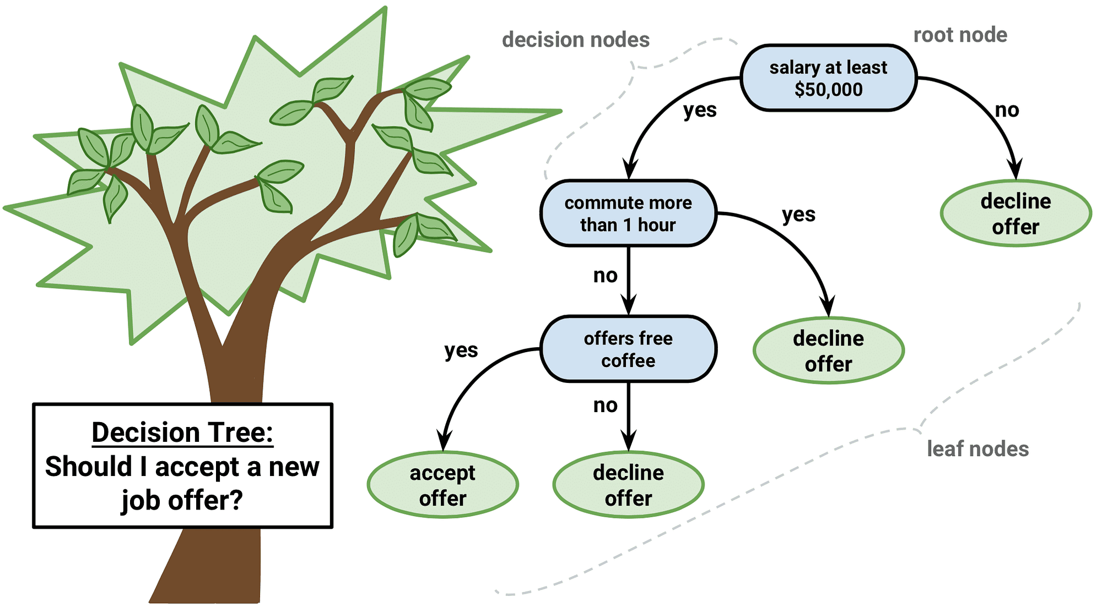
Decision Tree
情境
決策途徑
思考
誰當起始條件?
那些條件要納入考慮?
何時該下決定，結論?

Slide 4
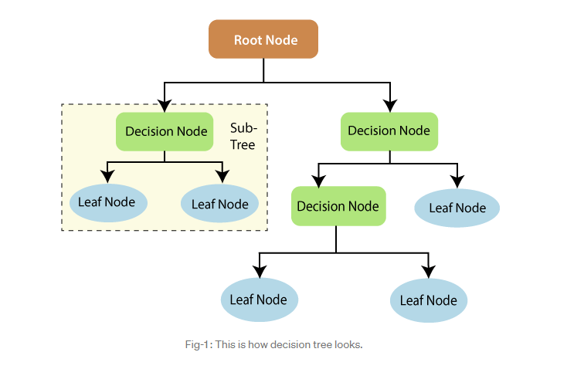
Decision Tree
Decision Tree Intuition
決策過程
概念
決策樹基本上是由根（Root）節點、分枝（Branch）節點及葉（Leaf）節點所組成。
根節點（Root node）：
沒有父節點的節點，通常為最開始的節點
記憶: 無雙親，唯一。
內部節點（ Internal node or Decision node）：
有子節點的節點，又可稱為分枝節點
記憶: 一個雙親，多個孩子。
葉節點（Leaf node）：
沒有子節點的節點，通常為最終結果
記憶: 無孩子，可以多個。
Layer 1
Layer 2
Layer 3
決策樹是..
用來處理分類問題的樹狀結構
每個內部節點表示一個評估欄位
每個分枝代表一個可能的欄位輸出結果
每個樹葉節點代表不同分類的類別標記
Layer 4
Depth = 4

Slide 5
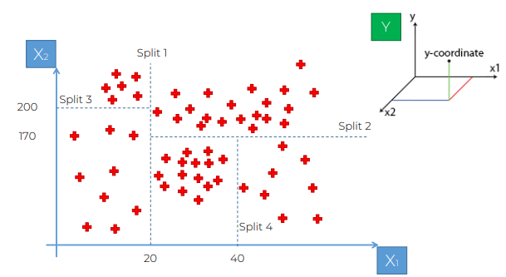

Decision Tree
Decision Tree Intuition
概念
1. 屬性選擇標準（Attribute Selection Measures, ASM）：
決策樹通過評估不同屬性對目標變量的信息增益（例如，信息增益、增益比率和基尼不純度）來選擇最佳屬性。這些標準幫助於分割數據集，使得每次分割後的子集比分割前更加純淨，進而提高模型的預測能力。
2. 樹的生長與剪枝（Tree Growth & Pruning）：
決策樹通過遞迴分割方式從根節點開始生長，每個節點代表一個決策問題。為防止過擬合，樹的生長會在達到一定深度或節點數據量小於閾值時停止。剪枝過程則移除對最終決策較少影響的節點，簡化模型結構並提升泛化能力。
3. 分類與迴歸樹（CART）：
決策樹分為分類樹和迴歸樹兩種，分類樹用於處理離散目標變量，迴歸樹用於處理連續目標變量。分類樹通過計算每個分支的純度來進行數據分割，而迴歸樹則利用最小化均方誤差的方法來找到最佳分割。
常用評估指標
準確率（Accuracy）：測量模型預測正確的比例
精確率（Precision）：正確預測為正例的比例
召回率（Recall）：實際為正例中模型預測正確的比例
F1 分數（F1 Score）：精確率和召回率的調和平均
AUC-ROC 曲線（Area Under Curve - Receiver Operating Characteristics）：用於評估分類模型在所有可能的閾值下的整體表現
Classification and Regression Trees, CART
小叮嚀
增加節點相當於在數據中切一刀
切越多刀分得越細，越有可能overfitting

Slide 6
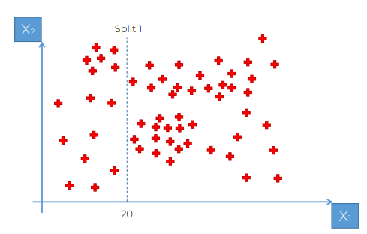
Decision Tree
Decision Tree Intuition
決策過程
X1 < 20
yes
no
X1 < 20
X1 < 20
Class A
Class B
Class A
Class B

Slide 7
Decision Tree
Decision Tree Intuition
決策過程
X1 < 20
yes
no
X1 < 20
X2 < 200
Class A
Class B
Class A
yes
no
Split 2
200
X1 < 20
X1 < 20
Class C
Class C
Class B

Slide 8
Decision Tree
Decision Tree Intuition
決策過程
X1 < 20
yes
no
Class A
X1 < 250
X2 < 200
Split 3
Class B
yes
no
yes
no
250
Split 2
200
Class D
X1 < 20
X1 < 20
X1 < 20
X1 < 20
Class C
Class D
Class A
Class C
Class B

Slide 9
Decision Tree
Decision Tree Classification
決策過程
X1 < 20
yes
no
Class A
X1 < 250
X2 < 200
Split 3
Class B
yes
no
yes
no
250
Split 2
200
Class D
X1 < 20
X1 < 20
X1 < 40
X1 < 20
Class C
Class E
Class D
Class A
Class B
Split 4
yes
no
40
X1 < 20
X1 < 20
Class C
Class E

Slide 10
Decision Tree
Decision Tree Regression
決策過程
X1 < 20
yes
no
74.2
X1 < 250
X2 < 200
Split 3
600
yes
no
yes
no
250
Split 2
200
1000.4
X1 < 20
X1 < 20
X1 < 40
X1 < 20
-352
0.2
1000.4
74.2
600
Split 4
yes
no
40
X1 < 20
X1 < 20
-352
0.2

Slide 11
Decision Tree
Decision Tree Regression
X1 < 20
yes
no
74.2
X1 < 250
X2 < 200
Split 3
600
yes
no
yes
no
250
Split 2
200
1000.4
X1 < 20
X1 < 20
X1 < 40
X1 < 20
-352
0.2
1000.4
74.2
600
Split 4
yes
no
40
X1 < 20
X1 < 20
-352
0.2

Slide 12
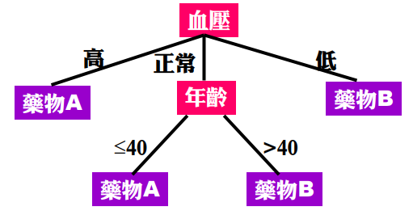
Decision Tree
決策樹學習的適用問題
分類問題 (Classification Problem)
概念
核心任務是以規則型式，藉由樹狀結構把範例資料分類 到各個可能的對應類別
舉例
根據疾病分類患者
根據起因分類設備故障
根據拖欠支付的可能性分類債款申請
屬性
病人編號 | 性別 | 年齡 | 血壓 | 藥物
1 | Male | 20 | 正常 | A
2 | Female | 73 | 正常 | B
3 | Male | 37 | 高 | A
4 | Male | 33 | 低 | B
5 | Female | 48 | 高 | A
6 | Male | 29 | 正常 | A
7 | Female | 52 | 正常 | B
8 | Male | 42 | 低 | B
9 | Male | 67 | 正常 | B
10 | Female | 30 | 正常 | A
11 | Female | 34 | 低 | B
12 | Male | 53 | 高 | A
上述決策樹可看出以下規則：
如果血壓高，則採用藥物A
如果血壓低，則採用藥物B
如果血壓正常且年齡≤40，則採用藥物A
如果血壓正常且年齡>40，則採用藥物B
類別欄位

Slide 13
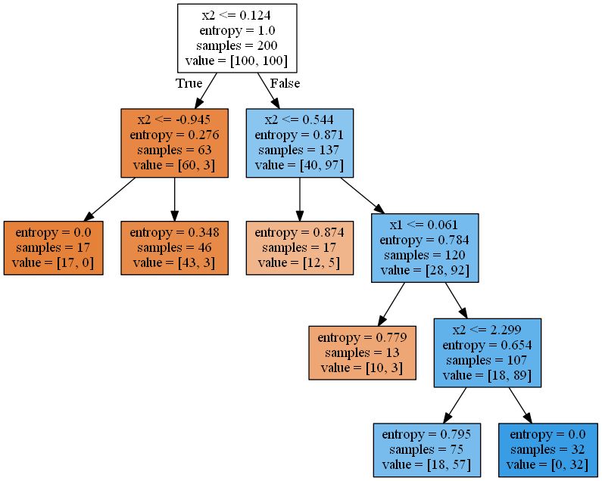
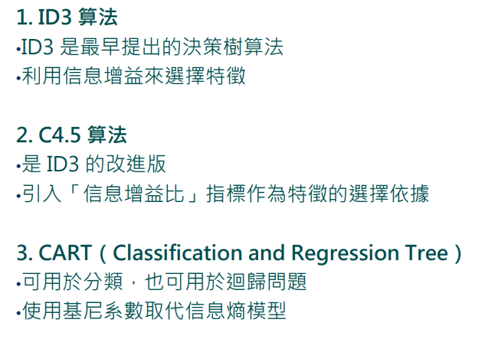
Decision Tree
屬性選擇指標
概念
屬性選擇指標主要是用來選擇出某一個屬性(欄位)，透 過該屬性將帶有類別標記的值組資料從事適當的分類 (分割)。
理想情況是：所挑選的屬性可以使得分類結果(分割結果)所包含 的資料集合具有相同的類別 (即：高同質性 Homogeneous)。
屬性選擇指標也稱為分割條件
常用屬性選擇指標
資訊獲利 (Information Gain) – ID3、C4.5、C5.0
吉尼係數 (Gini Index) – CART
χ2獨立性檢定 – CHAID

Slide 14
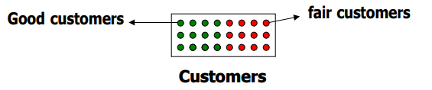
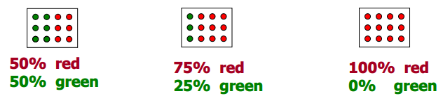
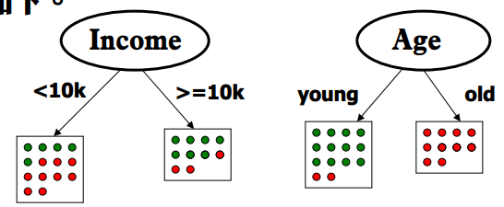
Decision Tree
如何決定哪個屬性分割結果較佳?
情境
假設有一個表格共有24筆顧客資料。其類別欄位為 “Customers”，可分成“好客人 Good Customers”與“一 般客人 Fair Customer” 兩類。
不純度(Node Impurity)
收入
年齡
High degree
of impurity
Low degree
of impurity
Pure
Which attribute is the best for classification?

Slide 15
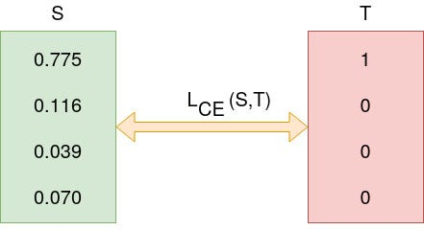

Logistic Regression
熵/ 交叉熵
advance
「熵」指的是真實分布的自信息量，也就是該分布自身的不確定性的度量
概念
1. Entropy:
每條訊息所包含資訊的期望值（平均值）
熵可以被視為不確定性的指標
平均值越大表示更多的混亂
2. Cross Entropy :
交叉熵是機器學習中的一個概念，尤其用於分類任務，用於衡量預測的概率分佈與實際分佈（或真實標籤）之間的匹配程度。
將交叉熵視為衡量模型在預測時的匹配程度的一種方式。就像比較模型認為會發生的事情與實際發生的事情。如果模型的預測接近實際情況，交叉熵就低。如果預測相差很大，交叉熵就高。
較低的交叉熵表示預測與實際情況之間的對齊更好。它衡量了預測分佈與真實類別分佈之間的“距離”。
Probabilities
Ground Truth
0.775
0.116
0.039
0.070
1
0
0
0
Entropy
Cross Entropy
1
2
3
4
1
2
3
4

Slide 16
Logistic Regression
交叉熵 – 與 Ground Truth 比較
advance
交叉熵是一種用來量化兩個概率分布之間差異的損失函數。衡量預測分布與真實分布之間的不一致程度。
Entropy
Cross Entropy
-0.775*log(0.775)
0.775
1
Class 1
-0.116*log(0.116)
0.116
0
Class 2
演算法1:
-1*log(0.775) + -0*log(0.116) + -0*log(0.039) + -0*log(0.070)\
= 0.11
演算法2:
-1*log(0.891) + -0*log(0) + -0*log(0.039) + -0*log(0.070)
= 0.05
演算法3:
-1*log(0.999) + -0*log(0.001) + -0*log(0) + -0*log(0)
= 0.0004
-0.039*log(0.039)
0.039
0
Class 3
-0.070*log(0.070)
0.070
0
Class 4
0.330
Probabilities
Ground Truth
0.775
0.116
0.039
0.070
1
0
0
0
小叮嚀
交叉熵越低，
代表模型預測分布越接近真實，或是越一致
1
2
3
4
1
2
3
4

Slide 17
Logistic Regression
交叉熵 – 與其他 Probability 比較
advance
交叉熵是一種用來量化兩個概率分布之間差異的損失函數。衡量預測分布與真實分布之間的不一致程度。
Entropy
P1
P2
Cross Entropy
-0.2*log(0.2)
0.2
0.25
Class 1
-0.25*log(0.25)
-0.7*log(0.7)
Lce(P1, P2)
-0.5*log(0.5)
0.7
0.5
Class 2
Cross entropy on 演算法1(P1) over 演算法2(P2):
-0.2*log(0.25) + -0.7*log(0.5) +
-0.05*log(0.2) + -0.05*log(0.05)
= 0.431
Cross entropy on 演算法2(P2) over 演算法1(P1):
-0.25*log(0.2) + -0.5*log(0.7) +
-0.2*log(0.05) + -0.05*log(0.05)
= 0.577
-0.05*log(0.05)
0.05
0.2
Class 3
-0.2*log(0.2)
-0.05*log(0.05)
0.05
0.05
-0.05*log(0.05)
Class 4
0.378
Probabilities I
Probabilities II
0.430
0.2
0.7
0.05
0.05
0.25
0.5
0.2
0.05
Cross-entropy is greater than entropy
Cross-entropy on distribution 1 over 2 > Entropy on distribution 1 Cross-entropy on distribution 2 over 1 > Entropy on distribution 2
If two distribution become closer
• Value of cross-entropy is closer to entropy
1
2
3
4
1
2
3
4

Slide 18
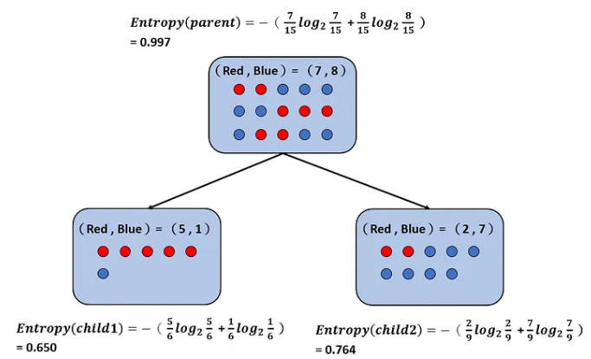
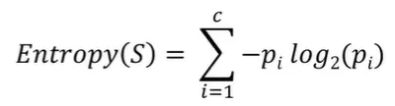

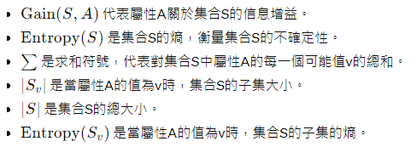

Decision Tree
資訊獲利（Information Gain）
advance
以資訊複雜度出發，探討新 特徵能否降低整體複雜度， 進而更容易判斷
概念
Information Gain :
值越大代表說純度提升越大，也就是說分類的效果較好，所以說模型會在所有試過的方法中選擇 Gain 最大的方法做資料的切割
Subset of Red or Blue ball

Slide 19
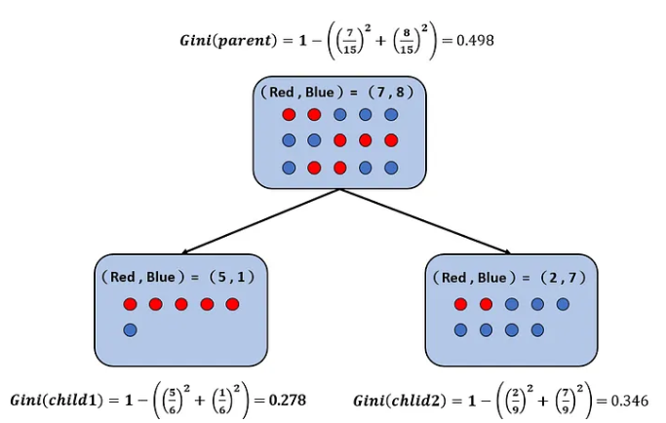
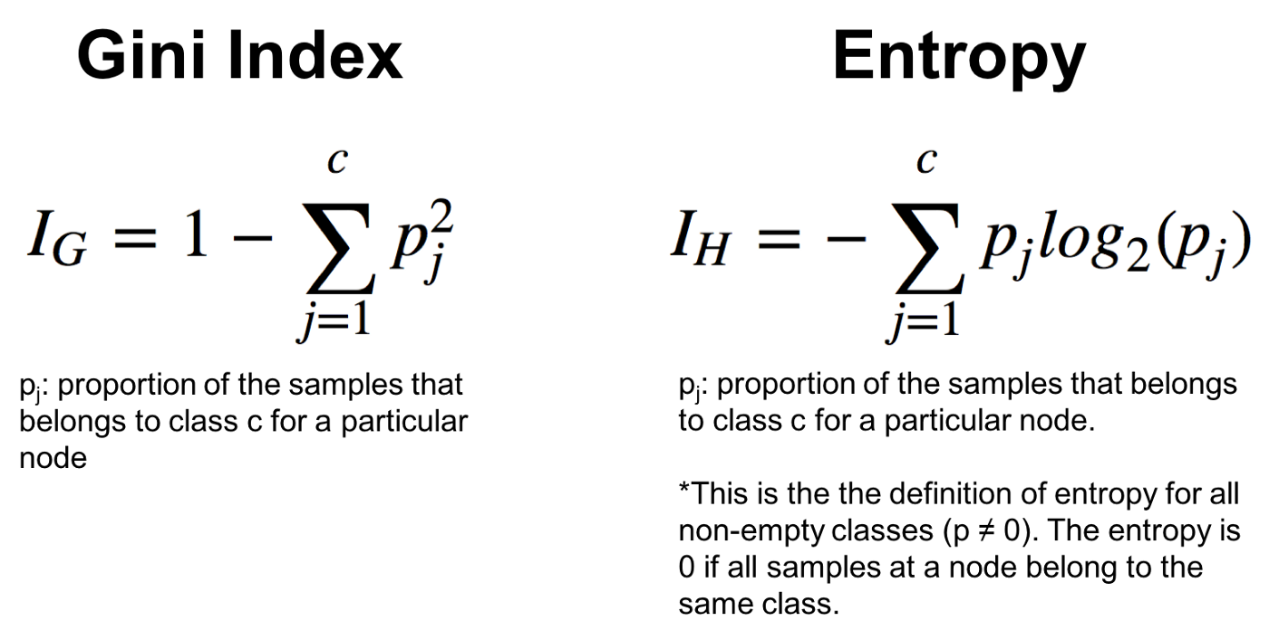

Decision Tree
吉尼係數（Gini Index）
advance
判斷預測結果是否有區分清楚，降低不純度，來衡量特徵對於判斷目標的幫助
概念
Gini impurity :
吉尼係數又可以稱為吉尼不純度（Gini impurity），該係數也是用來評估資料的凌亂程度，該係數值會落於[0, 0.5]區間

Slide 20
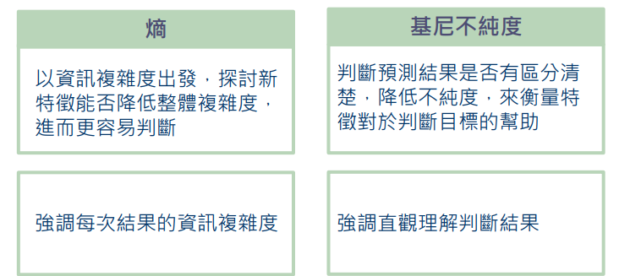
Decision Tree
熵＆基尼不純度-以不同觀點衡量不確定性
advance
判斷預測結果是否有區分清楚，降低不純度，來衡量特徵對於判斷目標的幫助

Slide 21
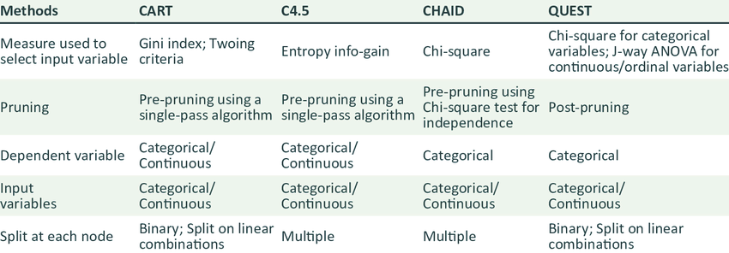
Decision Tree
熵＆基尼不純度-以不同觀點衡量不確定性
advance
判斷預測結果是否有區分清楚，降低不純度，來衡量特徵對於判斷目標的幫助

Slide 22
Decision Tree Introduction 參考資料
小結
Demystifying Cross-Entropy: A Key Concept for Understanding Classification in Machine Learning
https://medium.com/@nikitamalviya/demystifying-cross-entropy-a-key-concept-for-understanding-classification-in-machine-learning-84efb0842fbd
機器學習筆記-決策樹(Decision tree)
https://medium.com/@SCU.Datascientist/python%E5%AD%B8%E7%BF%92%E7%AD%86%E8%A8%98-%E6%B1%BA%E7%AD%96%E6%A8%B9-decision-tree-b9acf11f0f84
Maximum Likelihood
https://www.youtube.com/watch?v=BfKanl1aSG0

